Slide 1
Ценности здорового образа жизни

Slide 2
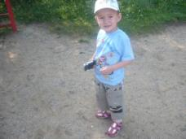
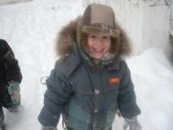
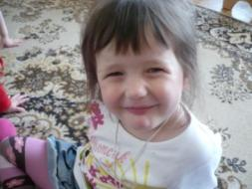
Дети о здоровом образе жизни:
Дышать свежим воздухом
Надо закаляться
Нельзя есть вредные
и грязные продукты

Slide 3
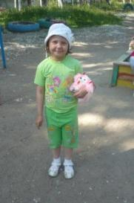
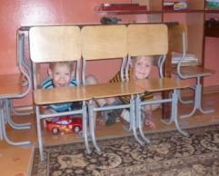
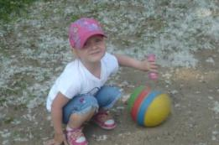
Дети о здоровом образе жизни:
Много гулять
Быть чистым
и аккуратным
Играть в подвижные игры
Нельзя долго сидеть за компьютером

Slide 4
Физкультурно-оздоровительная работа в группе
Санитарно-гигиенические требования
Соблюдение температурного режима
Учет индивидуальных особенностей детей
Физкультурно-оздоровительные мероприятия
Проведение закаливающих мероприятий
Физкультурные занятия, занятия по ОБЖ
Прогулки, подвижные, спортивные игры на воздухе
Утренняя гимнастика, гимнастика пробуждения, дыхательная гимнастика, гимнастика для глаз
Дни здоровья, праздники, досуги, экскурсии

Slide 5
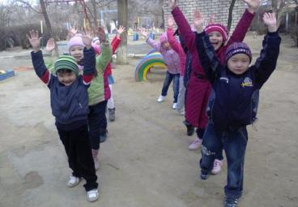
Утренняя гимнастика

Slide 6
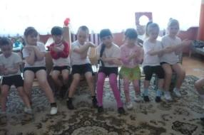
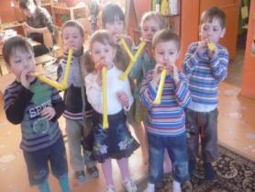
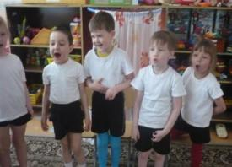
Дыхательная гимнастика, артикуляционная гимнастика пальчиковая гимнастика

Slide 7
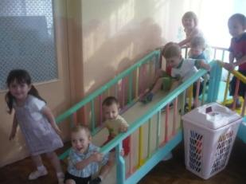
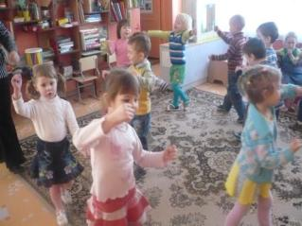
Релаксация, физминутки

Slide 8
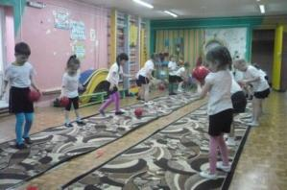
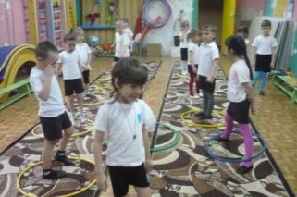
Физкультурное занятие

Slide 9
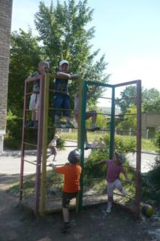
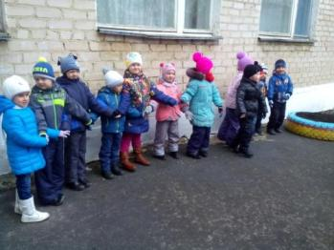
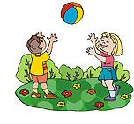
Физкультурное занятие на воздухе

Slide 10
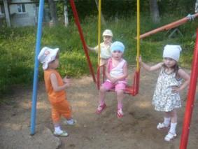
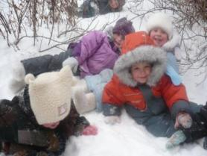
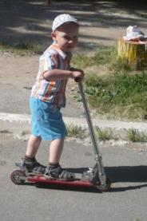
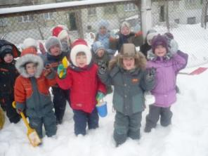
Прогулка

Slide 11
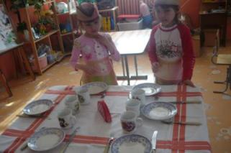
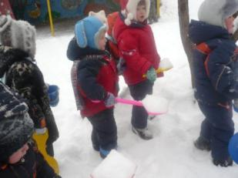
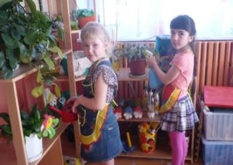
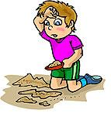
Труд

Slide 12
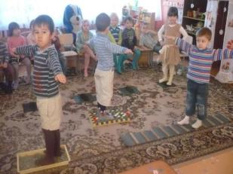
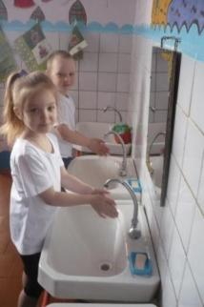
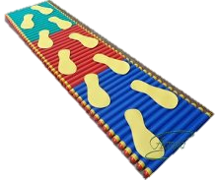
Гимнастика пробуждения, воздушно-водные процедуры

Slide 13
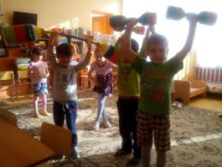
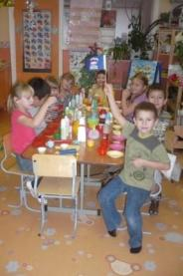
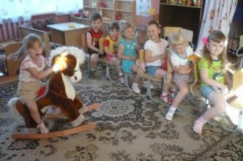
Игры в группе

Slide 14
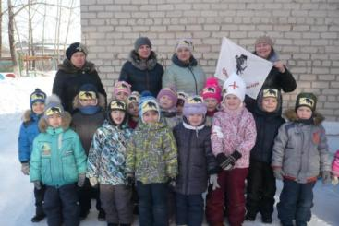
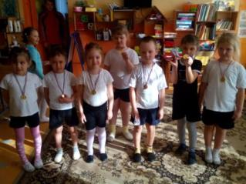
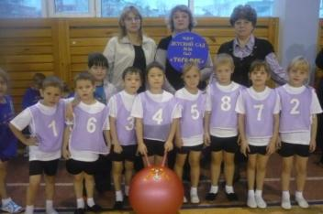
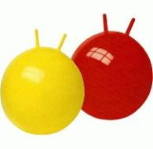
Спортивные досуги

Slide 15
Мы выбираем здоровый образ жизни

Slide 16
Игра с родителями

Slide 17
Блиц - опрос
Здоровье – это …
Здоровый образ жизни – это …

